Slide 1
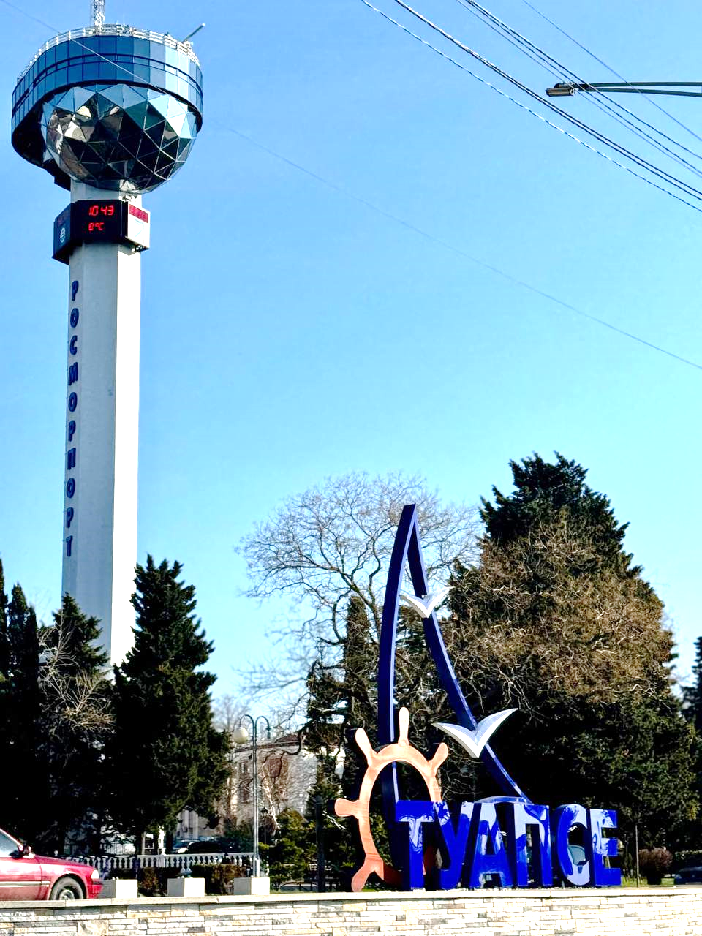
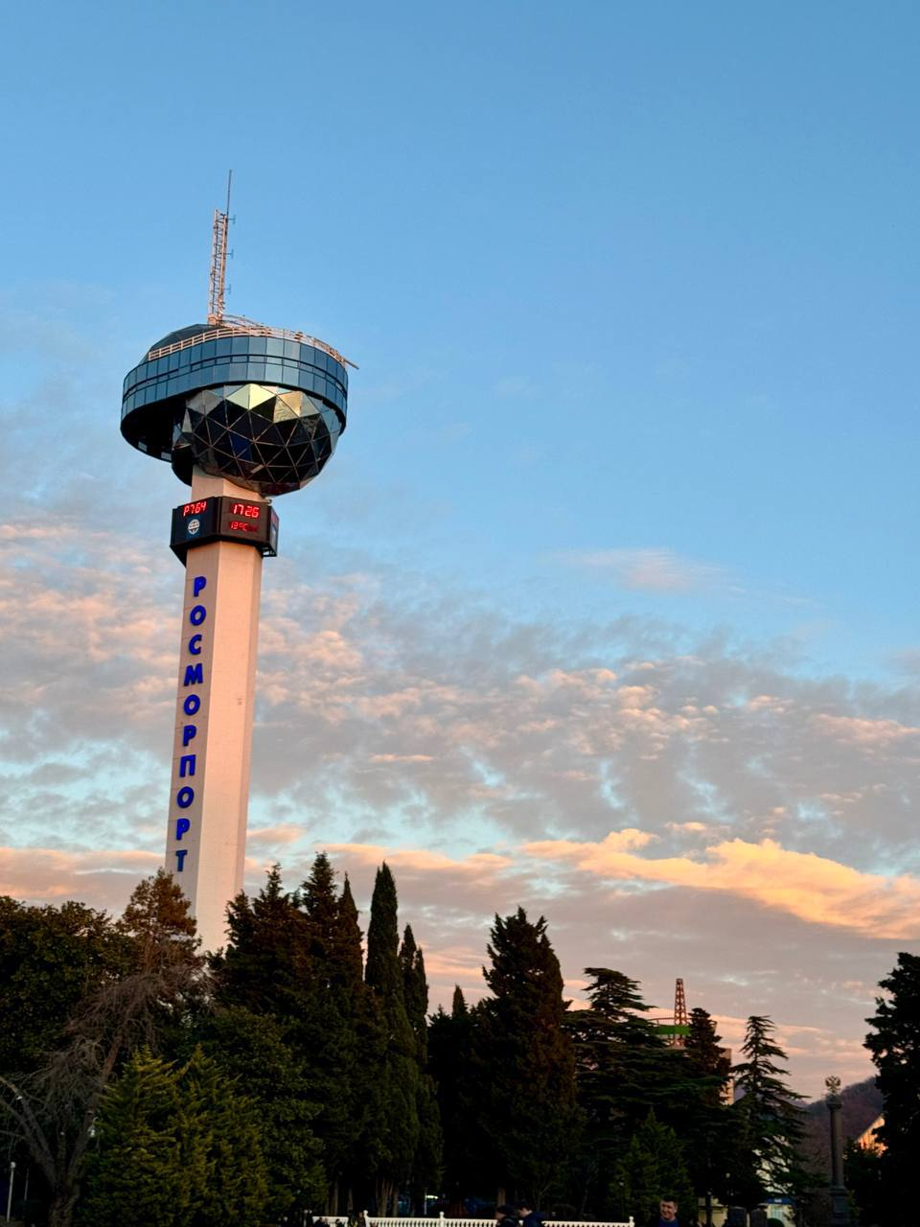
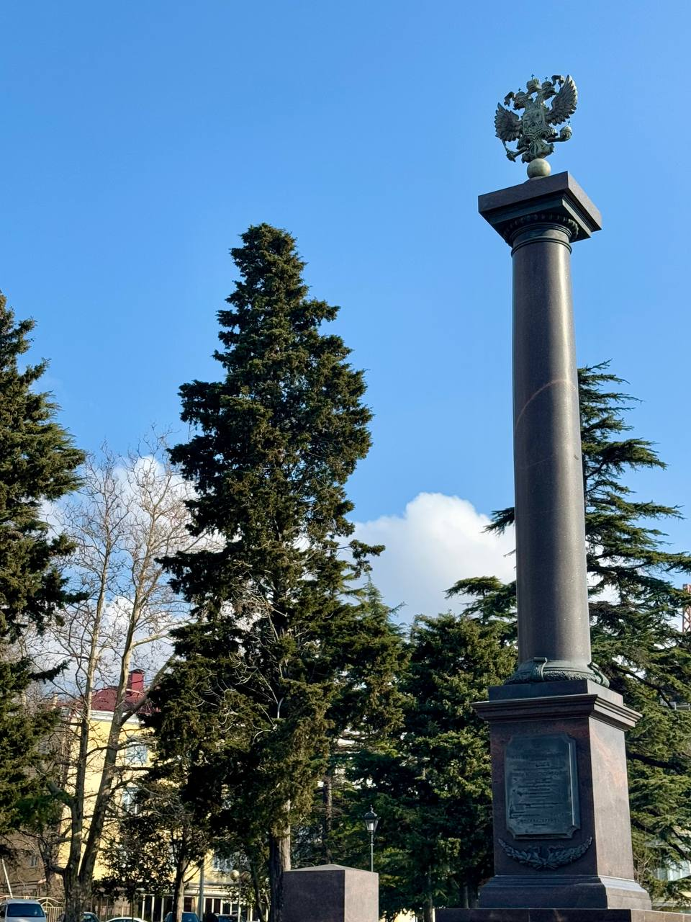


ОТЧЕТ
ОБ ИСПОЛНЕНИИ БЮДЖЕТА МУНИЦИПАЛЬНОГО ОБРАЗОВАНИЯ ТУАПСИНСКИЙ
РАЙОН
ЗА 2024 ГОД

Slide 2
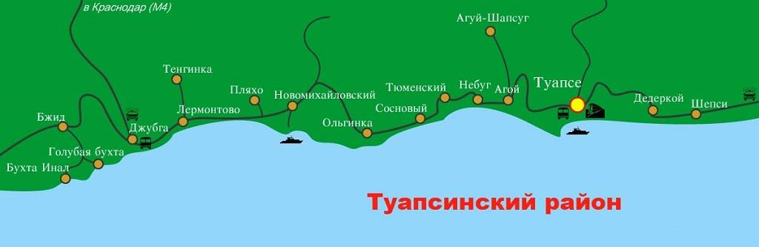
Бюджет муниципального образования
Туапсинский район
Настоящий информационный сборник «Бюджет для граждан» посвящен отчету об исполнении бюджета муниципального образования Туапсинский район
за 2024 год.
Данный отчет является основным документом, в котором содержатся сведения о том, какие доходы получил бюджет по итогам года, на какие цели и в каком объеме были израсходованы бюджетные средства.
В этом сборнике мы хотим познакомить население Туапсинского района не только с цифрами, объемами доходов и расходов, но и пояснить, каким образом были получены соответствующие доходы и каких результатов удалось добиться в результате расходования бюджетных средств.

Slide 3
Порядок составления рассмотрения и утверждения годового отчета
об исполнении бюджета муниципального образования
Туапсинский район
Годовой отчет об исполнении бюджета муниципального образования Туапсинский район составляется финансовым управлением администрации муниципального образования Туапсинский район
«Администрация муниципального образования Туапсинский район не позднее 1 апреля текущего года направляет в Контрольно-счетную палату муниципального образования Туапсинский район для подготовки заключения:
*годовой отчет об исполнении бюджета муниципального образования Туапсинский район
*иные документы, подлежащие представлению в Совет муниципального образования Туапсинский район одновременно с годовым отчетом об исполнении бюджета муниципального образования Туапсинский район»
«Контрольно-счетная палата муниципального образования Туапсинский район:
*осуществляет внешнюю проверку годового отчета об исполнении
*готовит заключение на годовой отчет об исполнении бюджета муниципального образования Туапсинский район в срок, не превышающий один месяц со дня его представления
*представляет заключение на годовой отчет об исполнении бюджета муниципального образования Туапсинский район в Совет муниципального образования Туапсинский район с одновременным направлением в администрацию муниципального образования Туапсинский район»
«Глава муниципального образования Туапсинский район:
*после получения заключения Контрольно-счетной палаты муниципального образования Туапсинский район в течение 10 дней назначает публичные слушания по отчету об исполнении бюджета муниципального образования Туапсинский район
*не позднее 1 мая текущего года представляет в Совет муниципального образования Туапсинский район годовой отчет об исполнении местного бюджета»
Годовой отчет об исполнении бюджета муниципального образования Туапсинский район утверждается решением Совета муниципального образования Туапсинский район с указанием общего объема доходов, расходов и дефицита (профицита) бюджета

Slide 4


Бюджет
муниципального образования
Туапсинский район
Публичные слушания
по рассмотрению Отчета об исполнении бюджета муниципального образования Туапсинский район за 2024 год состоялись 6 июня 2025 г. и проведены с соблюдением всех процедур проведения публичных слушаний
Получено положительное Заключение
Контрольно-счетной палаты муниципального образования Туапсинский муниципальный округ Краснодарского края
на предмет соблюдения параметров формирования и исполнения бюджета бюджетному законодательству
(от 23 апреля 2025 г.)

Slide 5

Бюджет муниципального образования
Туапсинский район
Утвержден решением Совета муниципального образования Туапсинский район от 22 декабря 2023 г. № 56
«О бюджете муниципального образования Туапсинский район на 2024 год и
плановый период 2025 и 2026 годов»
(с последующими внесенными изменениями)

Slide 6
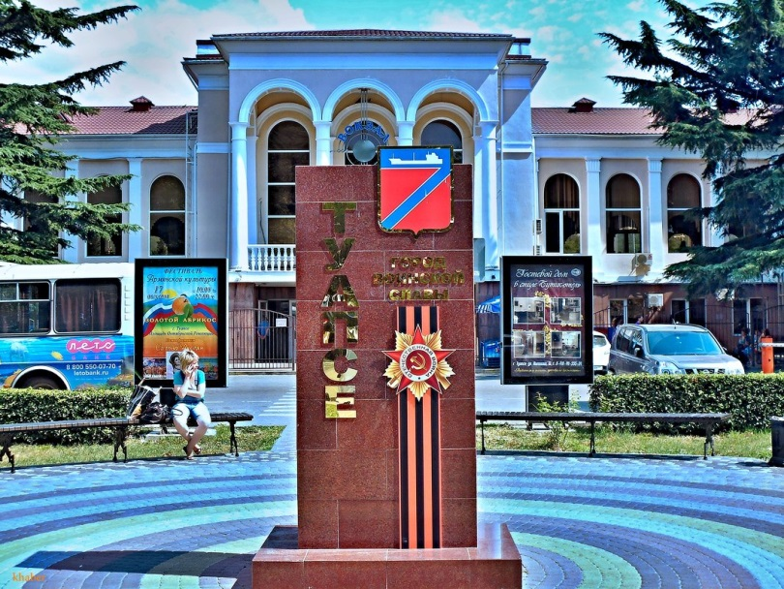
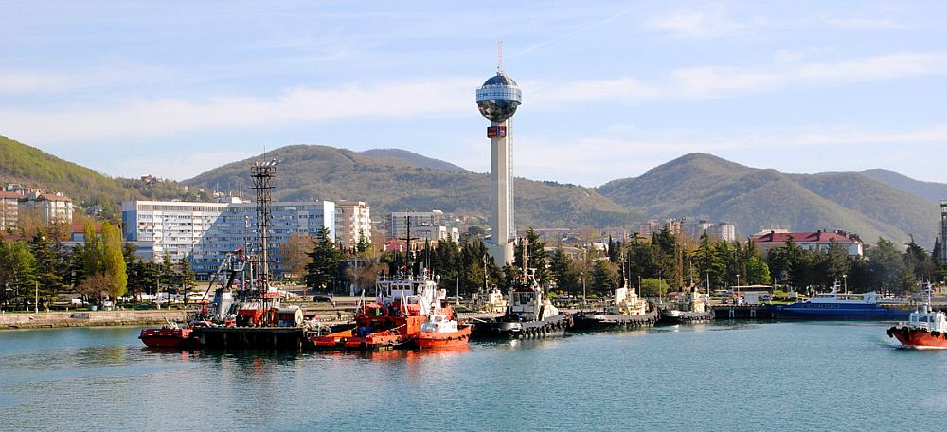
Социально - экономические показатели
Численность
постоянного населения
на 1.01.2025 -
124 195 человек
Объем доходов
на 1 жителя в 2024 году
37 541 рублей
Величина прожиточного минимума на душу населения в Краснодарском крае
в 2024 году
14 835 рублей
Объем расходов
на 1 жителя в 2024 году
37 541 рублей

Slide 7
Исполнение прогноза по основным показателям социально-экономического развития за 2024 год
НАИМЕНОВАНИЕ ПОКАЗАТЕЛЕЙ | 2024 год |  | исполнение %
 | прогноз | факт
Промышленное производство (объем отгруженной продукции) по крупным и средним предприятиям, млн рублей | 24 404,1 | 22 176,6 | 90,9
Объем услуг транспорта по крупным и средним организациям, млн рублей | 35 244,8 | 34 622,4 | 98,2
Оборот розничной торговли по крупным и средним организациям, млн рублей | 25 975,4 | 28 595,7 | 110,1
Оборот общественного питания по крупным и средним организациям, млн рублей | 738,3 | 896,0 | 121,3
Объем платных услуг населению по крупным и средним организациям, млн рублей | * | 4 600,9 | *
Ввод в эксплуатацию жилых домов, тыс. кв. м общей площади | 116,5 | 97,2 | 83,4
Среднегодовой уровень регистрируемой безработицы (в % к численности трудоспособного населения в трудоспособном возрасте) | 0,3 | 0,2 | 66,7
Сальдированный финансовый результат по крупным и средним организациям, млн рублей | 31 226,9 | 33 588,8 | 107,6
Прибыль прибыльных предприятий по крупным и средним организациям, млн рублей | 31 407,7 | 34 086,0 | 108,5
Убыток по всем видам деятельности по крупным и средним организациям, млн рублей | 180,7 | 497,2 | 275,2
Фонд заработной платы по крупным и средним организациям, млн рублей | 21 476,2 | 22 149,3 | 103,1
Численность работающих для расчета среднемесячной заработной платы по крупным и средним организациям, тыс. человек | 29,789 | 27,066 | 90,9
Среднемесячная заработная плата по крупным и средним организациям, рублей | 60 078,7 | 68 195,9 | 113,5
Численность постоянного населения (среднегодовая), тыс. человек | 123,652 | 124,195 | 100,4

Slide 8





Основные характеристики бюджета муниципального образования
Туапсинский район за 2024 год
Дефицит(-)
Профицит (+)
Доходы
Расходы
млн руб.
план
факт
план
факт
план
факт
108,0 %
97,8 %
4 318,2
4 662,4
4 707,8
- 497,2
-45,4
4 815,4
млн. руб.

Slide 9
Доходы бюджета муниципального образования
Туапсинский район за 2024 год

Slide 10
МО Туапсинский район в рейтинге среди муниципальных образований Краснодарского края, объем доходов консолидированного бюджета которых составляет более
10 млрд рублей
(млн рублей)

Slide 11
Исполнение бюджета Туапсинского района по налоговым и неналоговым доходам, прочим безвозмездным поступлениям за 2024 год
млн рублей
Факт 2023
1 790
План 2024
1 735
Факт 2024
2 107

Slide 12
МО Туапсинский район в рейтинге среди ГО И МР
Краснодарского края по исполнению бюджета по доходам за 2024 год

Slide 13
Структура собственных доходов бюджета района в разрезе главных администраторов доходов
19 главных администраторов – 2 107 млн рублей
182- Федеральная налоговая служба РФ (МИФНС России
№ 6 по КК)
1 772 млн рублей
(84 %)
921, 902, 992 - Управление имущественных отношений, Администрация района и городские поселения МО Туапсинский район
307 млн рублей
(15 %)
Прочие администраторы (Федеральные агентства РФ, отраслевые Министерства, Департаменты
Краснодарского края)
28 млн рублей
(1 %)
Налог на прибыль организаций, НДФЛ, налог на имущество организаций,
УСН, ЕНВД,
патентная система налогообложения
и часть госпошлины
Доходы от арендной платы за землю, доходы от продажи земельных участков, доходы от уплаты части прибыли МУП, доходы от сдачи в аренду имущества, доходы от продажи имущества, прочие безвозмездные поступления
Плата за НВОС,
доходы от оказания платных услуг, штрафы

Slide 14

Исполнение собственных доходов бюджета МО Туапсинский район в разрезе основных отраслей экономики за 2024 год (уд. вес в нормативе)

Slide 15
РАСХОДЫ БЮДЖЕТА муниципального образования Туапсинский район
 | План (тыс. рублей) | Исполнено (тыс. рублей) | % исполнения
ВСЕГО | 4 815 385,1 | 4 707 752,5 | 97,8
Общегосударственные вопросы | 506 381,2 | 488 333,4 | 96,4
Национальная оборона | 310,0 | 250,1 | 80,7
Национальная безопасность и правоохранительная деятельность | 98 955,1 | 95 155,3 | 96,2
Национальная экономика | 97 915,0 | 85 667,2 | 87,5
Жилищно-коммунальное хозяйство | 153 563,4 | 152 508,0 | 99,3
Образование | 3 060 466,8 | 3 034 477,4 | 99,2
Культура, кинематография | 38 466,5 | 34 939,8 | 90,8
Здравоохранение | 1 322,3 | 1 322,3 | 100,0
Социальная политика | 239 377,3 | 232 676,4 | 97,2
Физическая культура и спорт | 442 346,1 | 406 141,7 | 91,8
Обслуживание государственного и муниципального долга | 71,5 | 71,0 | 99,3
Межбюджетные трансферты | 176 209,9 | 176 209,9 | 100,0

Slide 16


Расходная часть бюджета была сформирована и представлена в программном формате
на основе 18 муниципальных программ
Туапсинского района
ИСПОЛНЕНИЕ БЮДЖЕТА МУНИЦИПАЛЬНОГО ОБРАЗОВАНИЯ ТУАПСИНСКИЙ РАЙОН В РАМКАХ МУНИЦИПАЛЬНЫХ ПРОГРАММ План 4 млрд 325,3 млн руб., Факт 4 млрд 235,0 млн руб. (97,9%)
89,8 % расходов распределены в рамках муниципальных программ,
и имеют социальную направленность свыше 78 % от общих расходов
Notes:
Факт по соцсфере-2 449 936,3 разделы 07,08,09,10,11

Slide 17
Расходы в рамках муниципальных программ
(млн рублей)
ПЛАН
ФАКТ
%
Всего:
4 325,3
4 235,0
97,9
На социальную сферу (78,8 %),
в том числе:
3 782,0
3 709,6
98,1
Образование
2 964,2
2 936,3
99,1
Физическая культура и спорт
408,5
372,8
91,3
Социальная политика
221,0
214,3
97,0
Культура
168,5
167,0
99,1
Молодежная политика
18,5
17,9
96,8
Здравоохранение
1,3
1,3
100,0
Прочие (ЖКХ, безопасность, гармонизация, функционирование ОМС, санаторно-курортный комплекс, экономическое развитие, поддержка некоммерческих организаций и т.д.)
543,3
525,4
96,7

Slide 18
РАСХОДЫ В РАМКАХ МУНИЦИПАЛЬНЫХ ПРОГРАММ
НА СОЦИАЛЬНУЮ СФЕРУ 3 709,6 (млн рублей)
свыше
89,8 % расходов бюджета
Образование
2 936,3
содержание учреждений (в т.ч.питание д/сады)
2 241,3
строительство
и капитальные
ремонты
298,1
питания школы
155,2
охрана учреждений
141,1
иные мероприятия в рамках ГП и МП 94,5
найм жилья -4,2
компенсация ЖКУ-
1,9
Спорт 372,8
содержание 12 учреждений
182,8
иные мероприятия в рамках ГП и МП 20,0
охрана учреждений 16,1
капитальные ремонты и строительство
153,9
Соц. политика 214,3
приобретение жилых помещений детям-сиротам
103,6
содержание опеки и попечительства, соц. выплаты
51,3
адресная помощь
10,6
компенсация родит. платы
15,0
обеспечение жильем мол. сем
27,4
доплаты к пенсии
6,1
доплаты приглаш. спец-там здрав-я 0,3
Культура
167,0
содержание
6-ти учреждений
132,3
иные мероприятия в рамках ГП и МП
9,3
кап. ремонт и укрепление МТБ
17,0
охрана учреждений
7,7
найм жилья
0,7
Молодежная
политика 17,9
содержание
2-х учреждений
13,8
проведение мероприятий 4,1
Здравоохранение 1,3
ФАПы
1,3

Slide 19
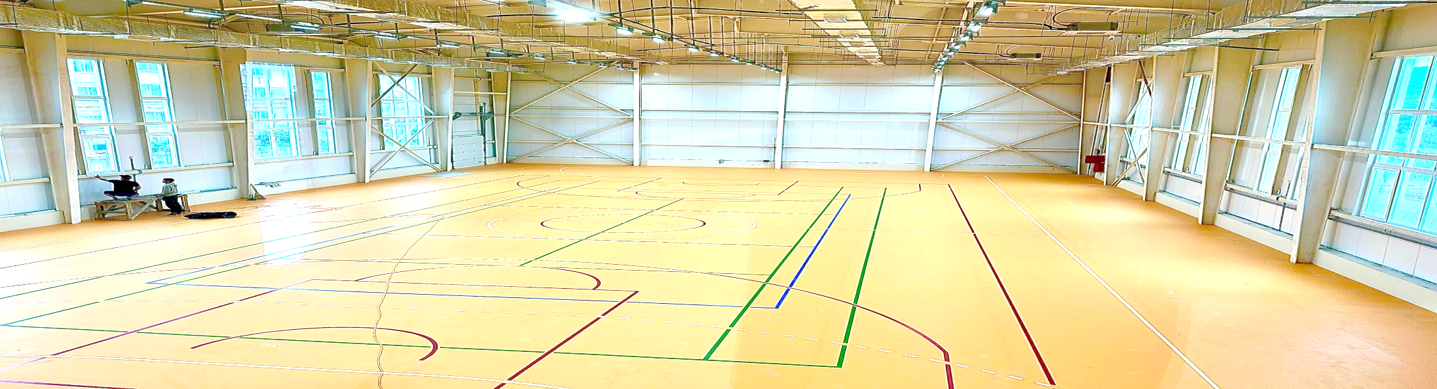
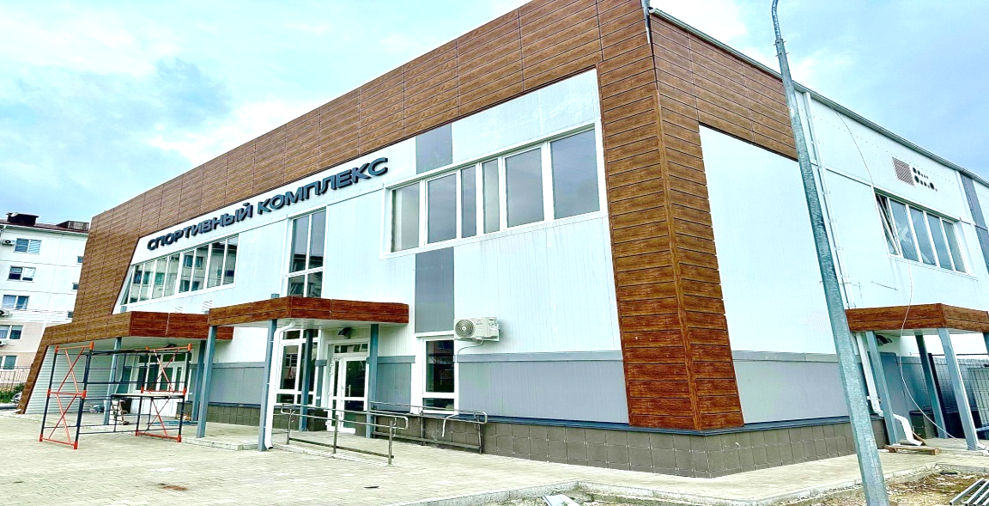
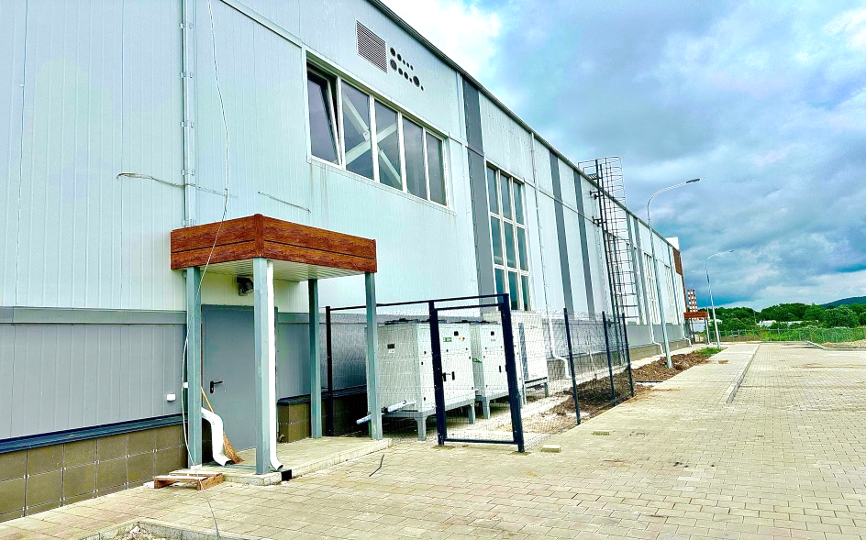
Объекты социальной сферы
Строительство малобюджетного спортивного комплекса пгт. Джубга – 58,4 млн рублей (срок завершения работ – 2025 год) краевой бюджет – 54,8 млн рублей, местный бюджет – 3,6 млн рублей

Slide 20
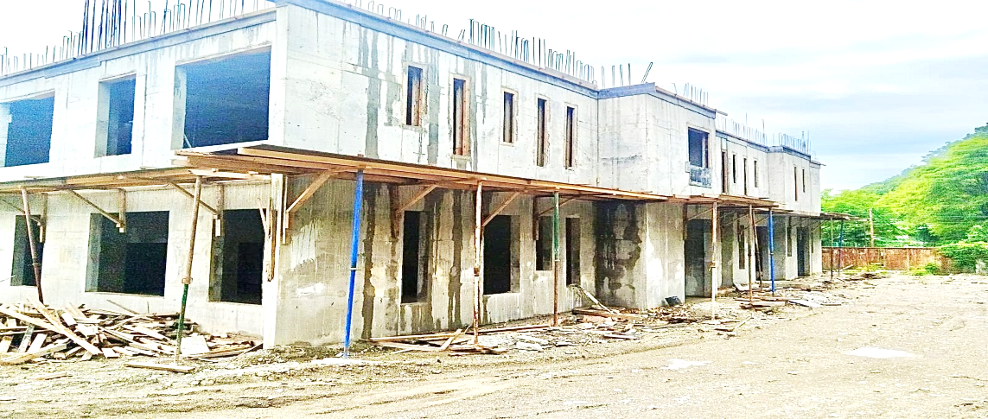
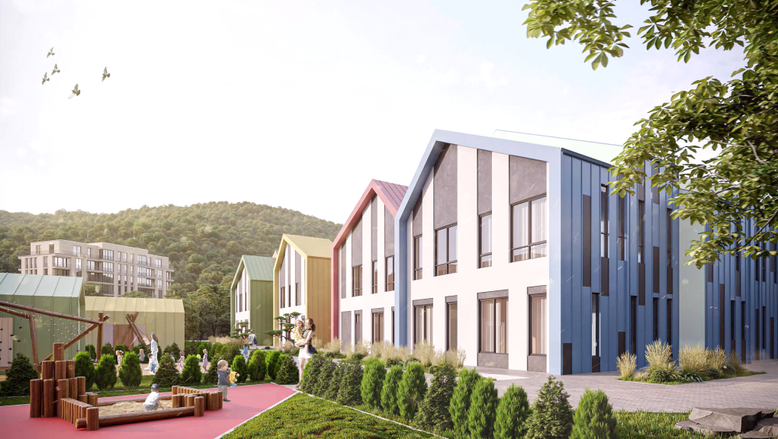
Строительство объектов социальной сферы
Детский сад на 150 мест по ул. Калараша г. Туапсе
111 млн 850,7 тыс. рублей
в том числе краевой бюджет – 98 млн рублей
местный бюджет – 13,8 млн рублей

Slide 21
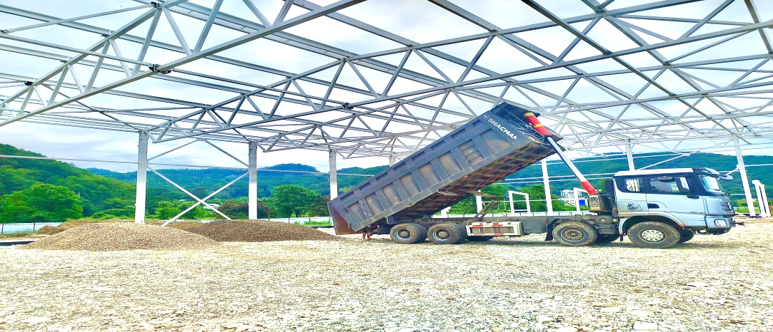
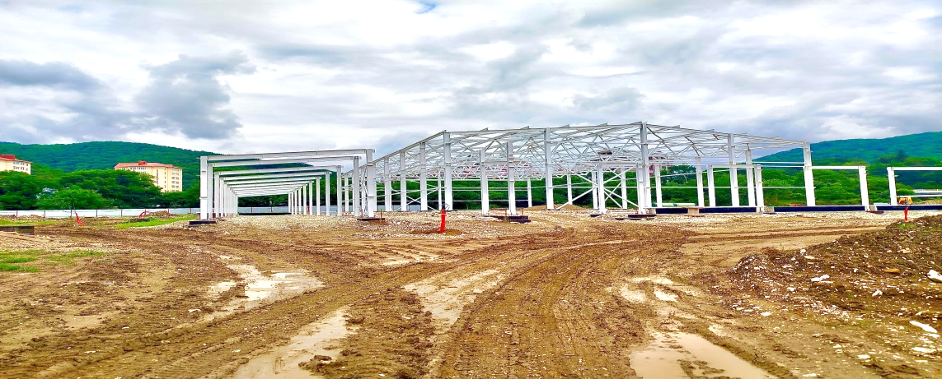
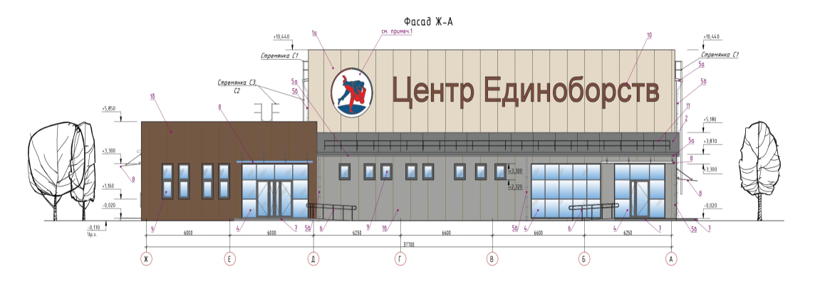
Строительство объектов социальной сферы
«Центр единоборств в с. Агой Туапсинского района»
91 млн руб. 194,7 тыс. рублей
в том числе краевой бюджет – 85,7 млн рублей
местный бюджет – 5,5 млн рублей

Slide 22
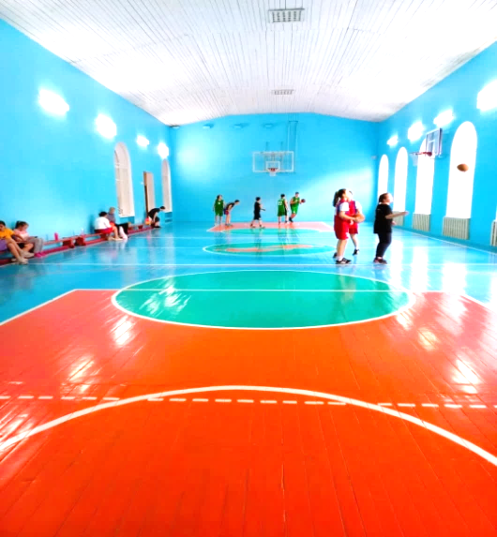
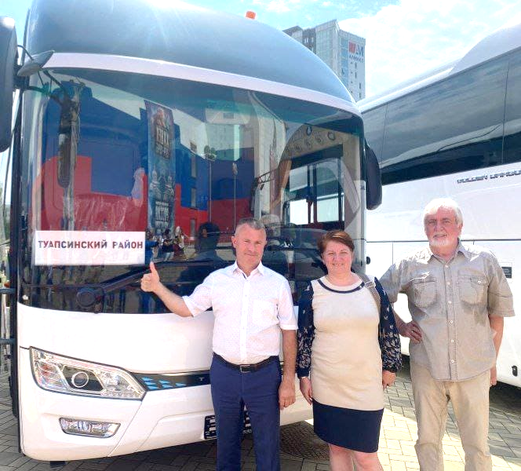
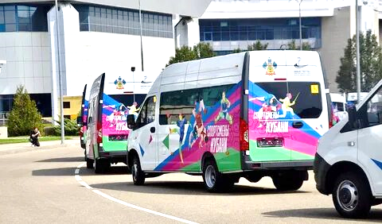
Капитальный ремонт спортзала
МБОУ СОШ № 36 с. Дефановка - 9,8 млн рублей
краевой бюджет - 8,0 млн рублей
местный бюджет - 1,8 млн рублей
Приобретение автотранспорта
МБУ ДО СШ № 10 пгт. Новомихайловский –
4,6 млн рублей
краевой бюджет - 3,8 млн рублей
местный бюджет - 0,8 млн рублей
Приобретение автотранспорта
МБУ ДО «ДШИ им. С.В. Рахманинова» – 17,0 млн рублей
краевой бюджет – 13,9 млн рублей
местный бюджет – 3,1 млн рублей

Slide 23
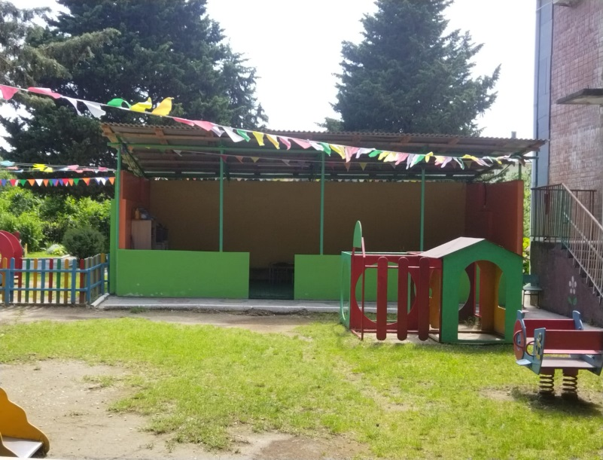
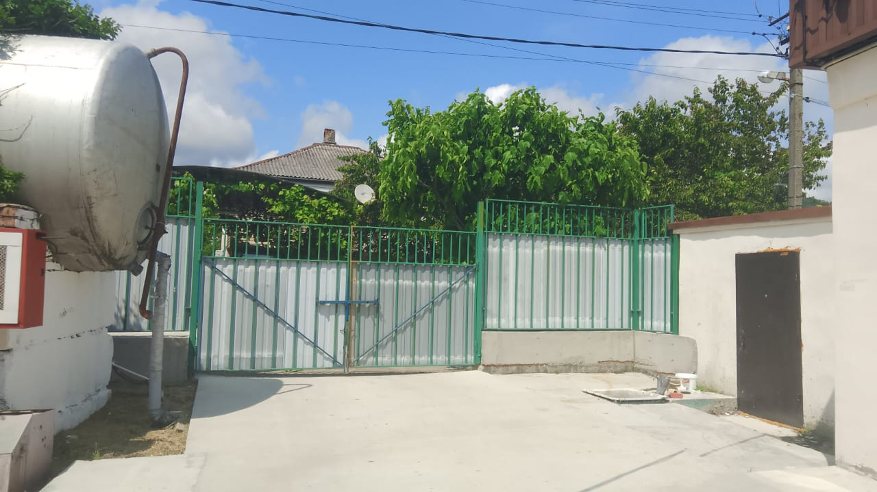
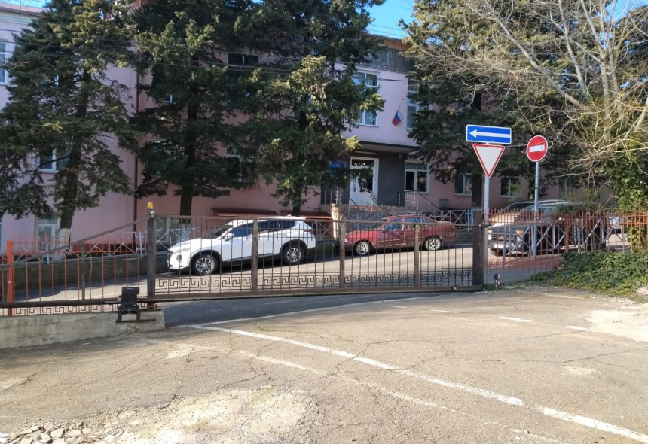
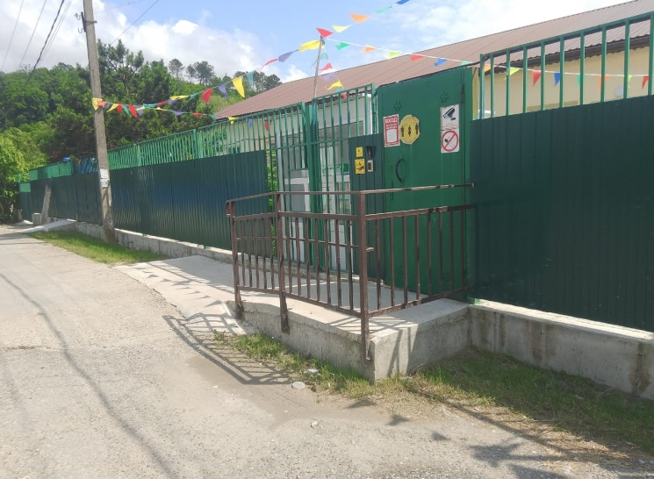
Капитальные ремонты зданий учреждений социальной сферы (фасады, кровля, ограждения) - 214,5 млн рублей
*средства местного бюджета - 150,6 млн рублей
* спонсорская помощь - 63,9 млн рублей
71 учреждение и объект:
ДОУ-27, СОШ-26, спорт. школы-2, учреждения доп. образования-4,
сносы - 8,
прочие - 4

Slide 24
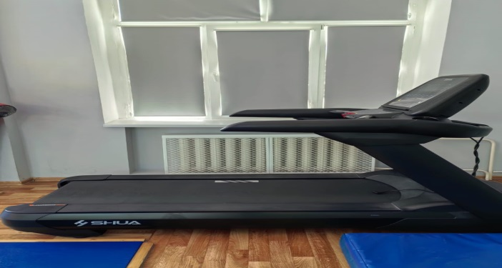
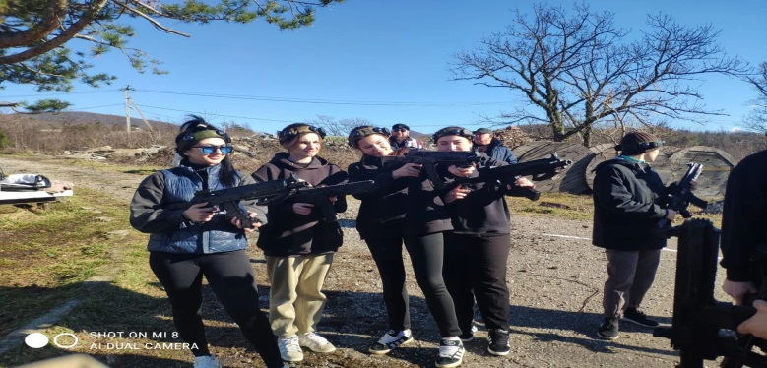
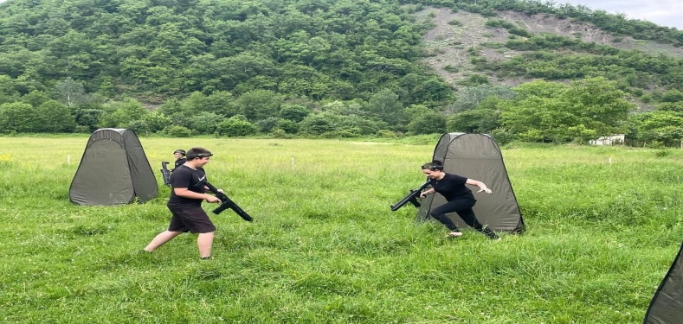
СРЕДСТВА ЗСК КК
на решение социально-значимых вопросов
(на кап. и тек. ремонты, благоустройство территории, МТО) –
5 млн 700 тыс. рублей
* МБОУ СОШ №12 им. И. Х. Тхагушева с. Георгиевское – 50,0 тыс. руб.
* МБОУ СОШ № 15 им. Н.А. Тхагушева а. Агуй-Шапсуг – 50,0 тыс. руб.
* МБОУ ООШ № 17 им. А. М. Шхалахова а. Псебе – 50,0 тыс. руб.
* МБОУ ООШ № 22 им. П. И. Державина с. Мессажай – 50,0 тыс. руб.
* МБОУ СОШ № N 29 им. М. В. Грешилова с. Цыпка – 250,0 тыс. руб.
* МБОУ СОШ № 30 им. А. А. Сереброва пгт. Новомихайловский – 50,0 тыс. руб.
* МБОУ СОШ № 31 им. А. Х. Мелконяна с. Шаумян – 50,0 тыс. руб.
* МБОУ ООШ № 32 им. И.С. Исакова х. Островская Щель – 50,0 тыс. руб.
* МБОУ СОШ № 35 им. А. А. Дудинского пгт. Новомихайловский– 1,3 млн руб.
* МБДОУ ДС № 4 "Звездочка" с. Мессажай – 100,0 тыс. руб.
* МКУ «Молодежный центр Туапсинского района» - 600,0 тыс. руб.
* МБОУ ДО «ЭБЦ» им. А. И. Войкова г. Туапсе – 50,0 тыс. руб.
* МБОУ ДО Центра внешкольной работы пгт. Джубга – 400,0 тыс. руб.
* МБОУ ДО Центра детско-юношеского туризма им. С. В. Дудко г. Туапсе – 2,35 млн руб.
* МБУ ДО СШ № 3 г. Туапсе – 300,0 тыс. руб.

Slide 25
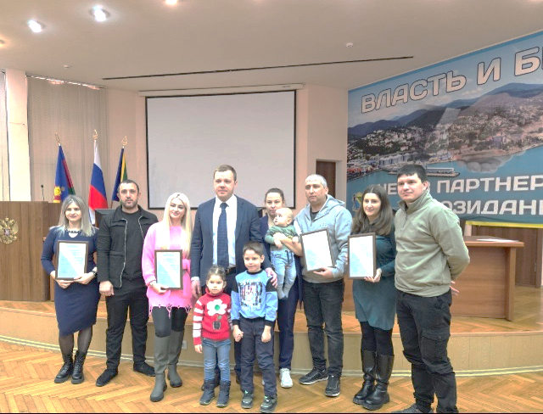
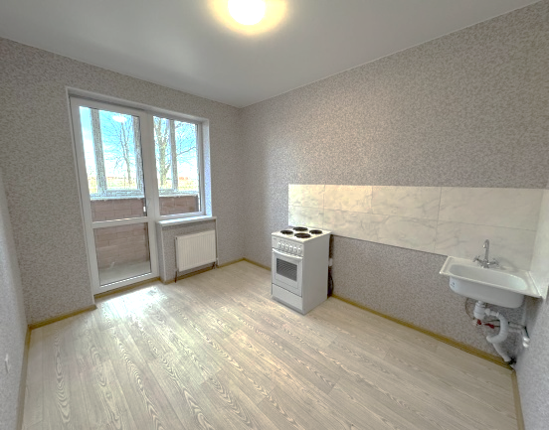
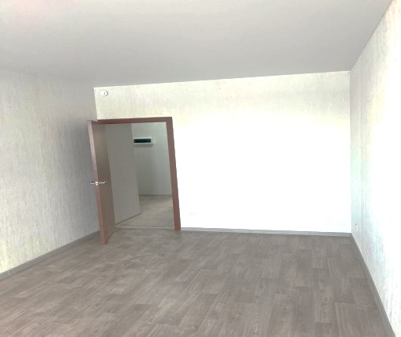
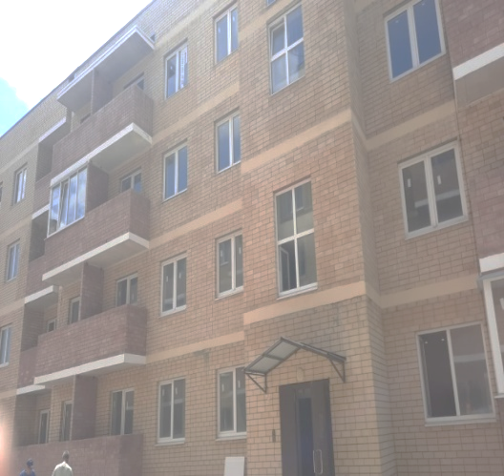
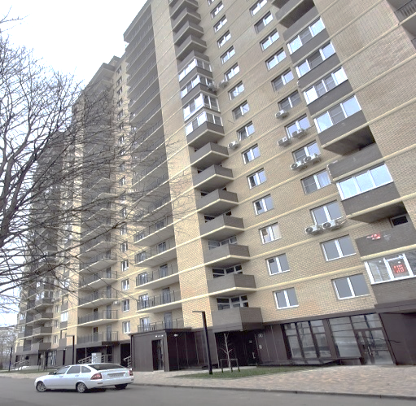
Приобретение жилья отдельным категориям граждан
в 2024 году
Жилье молодой семье –
27,4 млн рублей
Вручены сертификаты - 7 семьям
Жилье детям-сиротам –
103,6 млн рублей
Средства бюджета Краснодарского края
24 квартиры

Slide 26


Помощь поселениям Туапсинского района
293 млн рублей
на обеспечение
мер по сбалансированности
на выравнивание бюджетной обеспеченности
142,6
млн рублей
111,4
млн рублей
39
млн рублей

Slide 27

ФИНАНСОВОЕ УПРАВЛЕНИЕ АДМИНИСТРАЦИИ
МУНИЦИПАЛЬНОГО ОБРАЗОВАНИЯ
ТУАПСИНСКИЙ РАЙОН
Наш адрес: 352800, г. Туапсе, ул. Свободы, д.3
Телефон: (86167) 2-28-17, 2-57-11, 2-53-11
Адрес электронной почты: tuaprfin@mail.ru

